Slide 1

Název školy: Základní škola Dobříč,
okres Plzeň - sever, příspěvková organizace
Autor: Mgr. Eva Procházková
Název : VY_32_INOVACE_02_Barvy
Téma: Barvy
Číslo projektu: CZ.1.07/1.4.00/21.2649

Slide 2
Anotace
Materiál je určený pro žáky 3. ročníku, pro výuku anglického jazyka
Prezentace na interaktivní tabuli
Pomůcky: interaktivní pero, fixy na interaktivní tabuli
Inovace: interaktivní způsob učení, hlasité opakování slovíček
Metodické pokyny: hlasité opakování slovíček,
skládání slov z jednotlivých písmenek

Slide 3
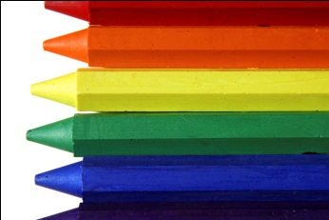
BARVY - COLOURS
červená
modrá
zelená
žlutá
černá
bílá
hnědá
oranžová
šedá
růžová
fialová
stříbrná
zlatá
red
blue
green
yellow
black
white
brown
orange
grey
pink
purple
silver
gold
Notes:
Slouží k výkladu nové slovní zásoby.

Slide 4
Slož název barvy
Y
B
G
E
L
O
L
U
E
L
R
E
W
E
N
___________________
___________________
___________________
P
R
W
I
B
O
H
N
T
W
I
K
N
E
___________________
___________________
___________________
Notes:
Žáci vpisují správný název barvy.

Slide 5
Slož název barvy
L
O
E
L
W
YELLOW
BLUE
GREEN
___________________
___________________
___________________
PINK
BROWN
WHITE
___________________
___________________
___________________
Notes:
Slouží ke kontrole předchozího listu.

Slide 6
Zdroje
http://microsoft.com

